Slide 1
地域課題分析ナビゲーション
テーマ① 地域の人口減少対策
具体的な地域課題の例
※今後、掲載内容については随時アップデート・機能追加を予定しています。
少子化：都市部では、未婚化や晩婚化、出産年齢の高年齢化を背景とする出生率の低下による少子化が課題となっている。
高齢化：郊外のニュータウンでは、若年層の都市への流出を背景とした高齢化の進行が課題となっている。
地域の働き手の減少：中山間地域では、生産年齢人口の減少を背景とした地場産業の人手不足が課題となっている。
過疎化：中山間地域では、大都市や中核都市への人口流出を背景とした地域人口の著しい減少により、地域社会の機能の低下が課題となっている。

Slide 2
～「地域課題分析ナビゲーション」活用の効果～
データから地域の解決すべき課題を洗い出し、取り組むべき施策を検討
地域課題を検討する際にデータを活用できていますか？
データから体系的に地域の課題や施策を検討できます。
地域経済・社会政策や事業の立案に向けて、地域の課題を調査する際に…
地域の産業・人口政策など
「地域課題分析ナビゲーション」を活用することで、
地域で優先的に取り組むべき課題を把握できます
低
！
データ分析スキル
？
グラフやデータをどう解釈・評価したら良いのかよく分からない
地域課題分析ナビゲーションを活用
それぞれのグラフを使う目的や読み方がわかりました
？
！
画面が多く、どのグラフを使い、どの様な流れで分析を行えば自地域の課題を明確にできるのかよく分からない
どの様な順番でグラフを読み解いていけば、自地域の問題を把握できるのかわかりました
？
自地域の課題を大まかには把握しているが、政策として何をしたら良いのか議論できるレベルで課題を具体的に捉えられていない
！
様々なグラフやデータを組み合わせて地域の課題を絞り込み、要因を特定していく方法がわかりました
？
RESASはある程度触っているが、より自地域の課題をクリアにするためには、どの様なデータを追加で分析すれば良いのか知りたい
！
RESASから分かったことをさらに掘り下げて分析していくには、どんなデータをどの様に使えば良いのかわかりました
高

Slide 3
分析の全体像：ステップに沿って分析を行うことで、優先的に取り組むべき人口課題を特定する
分析フロー
分析の概要
分析データ
１
地域の人口推移及び人口構造の分析から、
人口がどのように推移してきたか、今後どうなるのかを把握する
人口推移
人口ピラミッド
人口構成を把握する
人口増減を把握する
2
人口増減の内訳（年齢3区分、自然増減（出生数、死亡数）、社会増減（転入・転出数））を分析し、地域の人口の変化がどのような理由で起こっているかを把握する
人口増減
自然増減・社会増減の推移(折れ線)
出生数・死亡数 / 転入数・転出数
自然増減を把握する
3
人口変化の一因である自然増減について、出生数および地域の少子化の背景（未婚率、有配偶出生率など）を分析することで、出生数の増減の要因を把握する
合計特殊出生率と人口推移
地域少子化指標
基礎分析
社会増減を把握する
4
人口変化の一因である社会増減について、世代別、地域別での転入・転出を分析し、転入促進・転出抑止すべき世代、地域を把握する
年齢階級別移動数の時系列分析
From-to分析（定住人口）
将来人口推計を
把握する
5
地域の人口が将来、自然増減、社会増減のどちらの影響をより大きく受けるのかを捉えて、改善すべき増減要因を把握する
将来人口推計
人口構成を
より詳細に把握する
6
地域の人口構成をより細かい地域区分で分析することにより、課題を抱えている地域を把握する
人口ピラミッドの薩摩川内市データを加工
薩摩川内市「住民基本台帳人口」より「年齢分類別地域町別一覧表」の町別・年齢別人口
出生数の増減の
要因を深堀する
7
自然増減について、より詳細なデータで分析することで、
出生数を増やすために注力すべき施策の検討を行う
鹿児島県「人口動態統計調査」
第6表 出生数, 出生順位・保健所・市町村別
第4表 出生数, 母の年齢(5歳階級)・保健所・市町村別
第21表 婚姻件数及び平均年齢, 夫妻・初婚-再婚・市町村別
応用分析
転入転出の要因を
深堀する
8
社会増減について、より詳細なデータで分析することで、
転入促進・転出抑止のために注力すべき施策の検討を行う
サンプルデータで表示
※地域により、データの有無が異なります
優先的に取り組むべき地域課題の特定

Slide 4
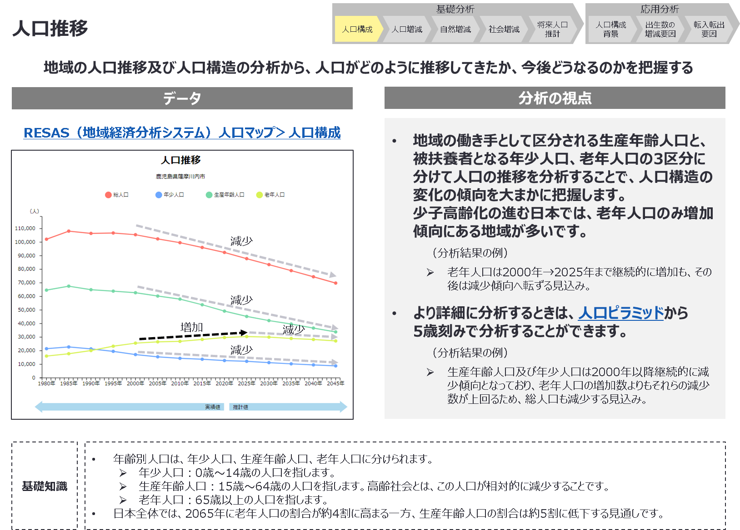
本資料の読み方
分析プロセス全体
の流れを掲載
データの分析目的、
読み方、よくある傾向、
分析結果の例を掲載
データを読み解く上で必要な
基礎知識を掲載

Slide 5
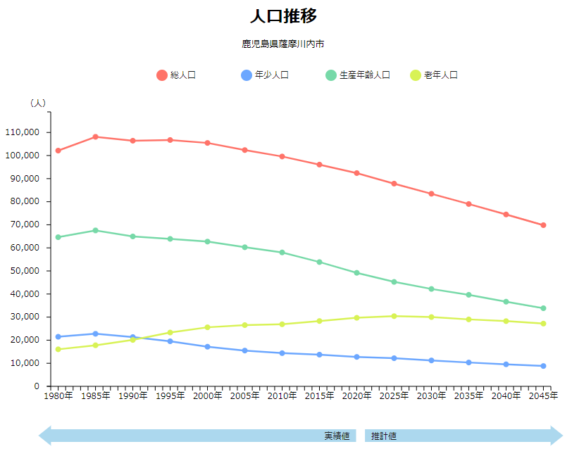
基礎分析
応用分析
人口推移
人口構成
人口増減
自然増減
社会増減
将来人口
推計
人口構成
背景
出生数の
増減要因
転入転出
要因
地域の人口推移及び人口構造の分析から、人口がどのように推移してきたか、今後どうなるのかを把握する
データ
分析の視点
RESAS（地域経済分析システム）人口マップ＞人口構成
地域の働き手として区分される生産年齢人口と、被扶養者となる年少人口、老年人口の3区分に分けて人口の推移を分析することで、人口構造の変化の傾向を大まかに把握します。
少子高齢化の進む日本では、老年人口のみ増加傾向にある地域が多いです。
  （分析結果の例）
  老年人口は2000年→2025年まで継続的に増加も、その後は減少傾向へ転ずる見込み。
より詳細に分析するときは、人口ピラミッドから
5歳刻みで分析することができます。
  （分析結果の例）
  生産年齢人口及び年少人口は2000年以降継続的に減少傾向となっており、老年人口の増加数よりもそれらの減少数が上回るため、総人口も減少する見込み。
減少
減少
増加
減少
減少
基礎知識
年齢別人口は、年少人口、生産年齢人口、老年人口に分けられます。
年少人口：0歳～14歳の人口を指します。
生産年齢人口：15歳～64歳の人口を指します。高齢社会とは、この人口が相対的に減少することです。
老年人口：65歳以上の人口を指します。
日本全体では、2065年に老年人口の割合が約4割に高まる一方、生産年齢人口の割合は約5割に低下する見通しです。

Slide 6
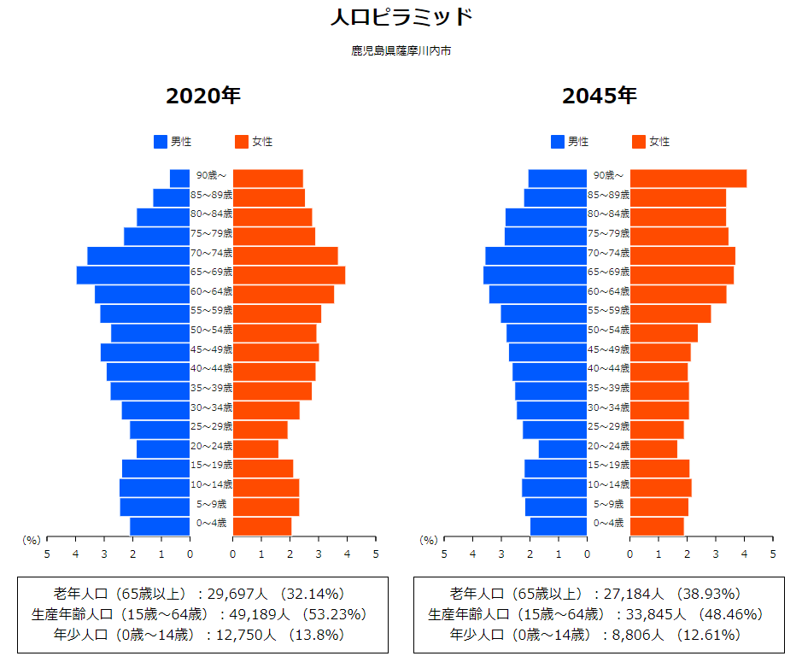
基礎分析
応用分析
人口ピラミッド
人口構成
人口増減
自然増減
社会増減
将来人口
推計
人口構成
背景
出生数の
増減要因
転入転出
要因
地域の人口推移及び人口構造の分析から、人口がどのように推移してきたか、今後どうなるのかを把握する
データ
分析の視点
RESAS（地域経済分析システム）人口マップ＞人口構成
人口推移の年齢3区分をさらに細かく5歳刻みで捉えることで、年齢構成の変化をより詳細に把握できます。少子高齢化が進行している地域のピラミッドの形状は、人口のボリューム層が高齢者に偏った「つぼ型」形状となります。
  （分析結果の例）
  人口ピラミッドの形状は、2020年→2045年にかけて少子高齢化がさらに進むことで、より逆三角形に近い「つぼ型」へ変化。
将来の推計値と比較することで、どのような構造的な問題（高齢化、少子化、世代抜けなど）が将来的に発生するのかを把握します。
  （分析結果の例）
  グラフ下部の年齢3区分の構成比においては、2020年→2045年にかけて、老年人口は全人口の約3割→約4割へ増加し、生産年齢人口、年少人口は約7割→約6割へ減少する見込み。
人口構成の推移の様に、構成比だけでなく人数の変化に着目した分析も有用です。
基礎知識
人口ピラミッドは、男女別に5歳刻みの年代別人口が総人口に占める割合を示したものです。
日本全体の人口ピラミッドは、少子高齢化の進行により「富士山型」→「釣鐘型」→「つぼ型」へと変化してきました。

Slide 7
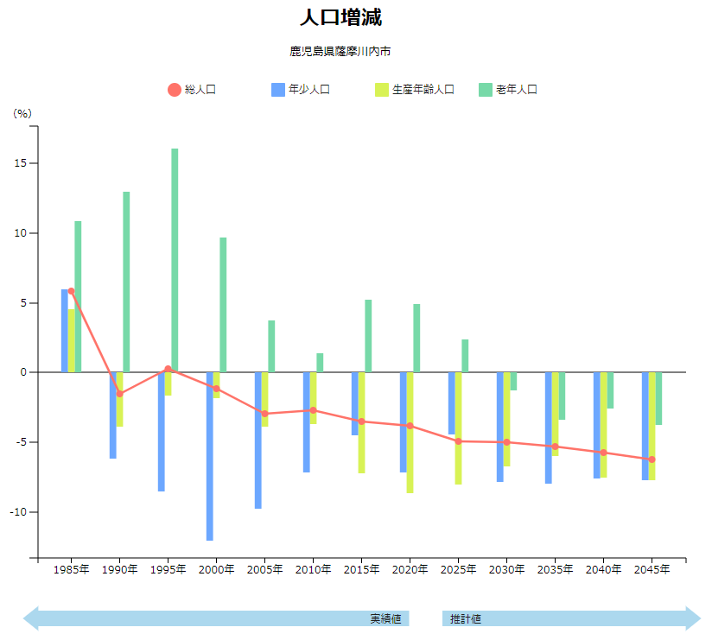
基礎分析
応用分析
人口増減
人口構成
人口増減
自然増減
社会増減
将来人口
推計
人口構成
背景
出生数の
増減要因
転入転出
要因
人口増減の内訳（年齢3区分、自然増減（出生数、死亡数）、社会増減（転入・転出数））を分析し、
地域の人口の変化がどのような理由で起こっているかを把握する
データ
分析の視点
RESAS（地域経済分析システム）人口マップ＞人口増減
人口推移の年齢3区分の増減率を捉えることで、区分ごとの変化の傾向、度合い、スピードをより詳細に把握します。
少子高齢化の進む日本では、老年人口のみ増加傾向にある地域が多いです。
  （分析結果の例）
  2020年時点では年少 / 生産年齢人口ともに人口減、
  老年人口は人口増となっている。
  2000年→2020年にかけて、年少人口の人口減の傾向は弱くなっている一方、生産年齢人口の人口減の傾向は強くなっている。
生産年齢人口減 強まる
年少人口減 弱まる
基礎知識
年少人口：0歳～14歳の人口を指します。
生産年齢人口：15歳～64歳の人口を指します。
老年人口：65歳以上の人口を指します。

Slide 8
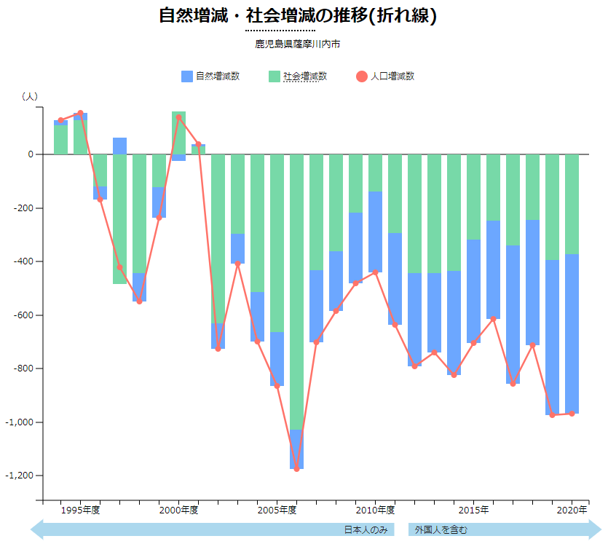
基礎分析
応用分析
自然増減・社会増減の推移(折れ線)
人口構成
人口増減
自然増減
社会増減
将来人口
推計
人口構成
背景
出生数の
増減要因
転入転出
要因
人口増減の内訳（年齢3区分、自然増減（出生数、死亡数）、社会増減（転入・転出数））を分析し、
地域の人口の変化がどのような理由で起こっているかを把握する
データ
分析の視点
RESAS（地域経済分析システム）人口マップ＞人口増減
地域の人口の変動要因である自然増減と社会増減の数と変化を分析することで、地域の人口の変化が自然増減、社会増減のいずれの影響をより大きく受けてきたのか把握します。
一般的に、少子高齢化で自然減が拡大し、都市への人口流出で社会減が拡大します。
  （分析結果の例）
  2020年時点では自然減かつ社会減となっており、自然減数は社会減数よりも大きい。
  2012年以降は社会減数はやや縮小傾向にあるが、自然減数は拡大傾向にあり、人口の減少が拡大している。
2012年～2020年
縮小傾向
拡大傾向
人口減少 拡大
基礎知識
自然増減数：出生数から死亡数を減じた値を指します。出生数を死亡数が上回ることで、自然減となります。
社会増減数：住民の転入数から転出数を減じた値を指します。転入数を転出数が上回ることで、社会減となります。

Slide 9
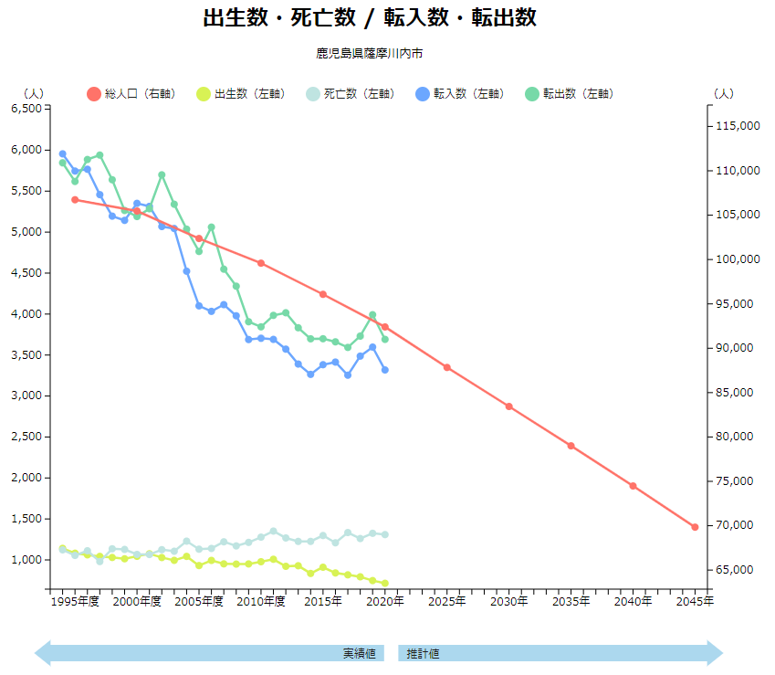
基礎分析
応用分析
出生数・死亡数 / 転入数・転出数
人口構成
人口増減
自然増減
社会増減
将来人口
推計
人口構成
背景
出生数の
増減要因
転入転出
要因
人口増減の内訳（年齢3区分、自然増減（出生数、死亡数）、社会増減（転入・転出数））を分析し、
地域の人口の変化がどのような理由で起こっているかを把握する
データ
分析の視点
RESAS（地域経済分析システム）人口マップ＞人口増減
自然増減（出生数・死亡数の差分）、社会増減（転入数・転出数の差分）の内訳の傾向を分析することで、地域の人口増減の要因がどこにあるか把握します。
  （分析結果の例）
  2010年以降、出生数は減少傾向、死亡数はほぼ一定で推移しているため、自然減の数が増えている。
  近年、転入・転出ともに増加傾向にあるものの、一定数の転出超過となる傾向が継続している。
転出超過(転出＞転入)が継続
自然減超過(死亡＞出生)が拡大
基礎知識
自然増減数：出生数から死亡数を減じた値を指します。出生数を死亡数が上回ることで、自然減となります。
社会増減数：住民の転入数から転出数を減じた値を指します。転入数を転出数が上回ることで、社会減となります。

Slide 10
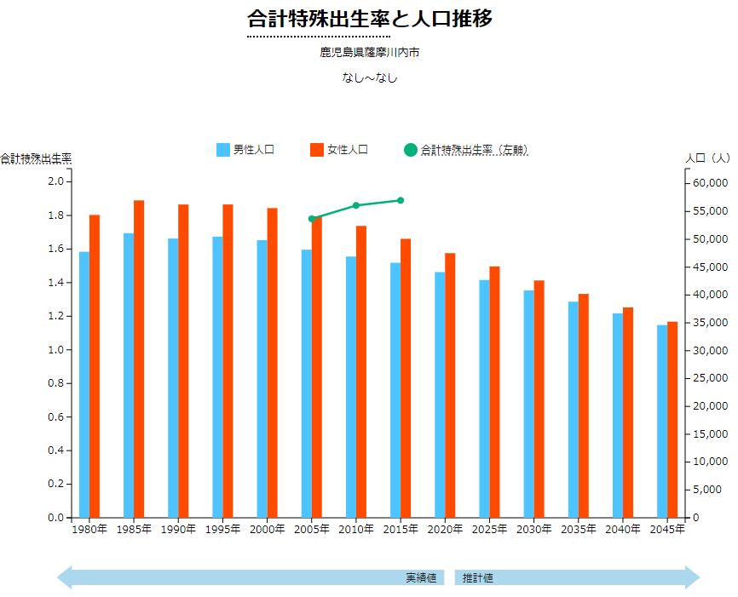
基礎分析
応用分析
合計特殊出生率と人口推移
人口構成
人口増減
自然増減
社会増減
将来人口
推計
人口構成
背景
出生数の
増減要因
転入転出
要因
人口変化の一因である自然増減について、出生数および地域の少子化の背景（未婚率、有配偶出生率など）
を分析することで、出生数の増減の要因を把握する
データ
分析の視点
RESAS（地域経済分析システム）人口マップ＞
人口の自然増減
地域の出生数に影響を及ぼす一要素である合計特殊出生率について、全国平均との差分や変化の傾向を把握します。
一般的に都市部など人口密度の高い地域では、合計特殊出生率は低くなる傾向にあります。
  （分析結果の例）
  全国平均と比べて、合計特殊出生率は高く、上昇傾向にある。
合計特殊出生率の背景要因は、次頁の少子化指標で把握することができます。
上昇
1.46：合計特殊出生率
（2015年：全国）
基礎知識
合計特殊出生率：1人の女性が生涯に産むことが見込まれる子どもの人数の平均値です。一般的に、地域間での出生力の比較に用います。
2015年時点での日本全体の合計特殊出生率は、1.46人です。
現在の死亡水準を前提とし、人口が長期的に一定となる出生の水準を「人口置換水準」と呼び、日本全体では約2.1人となっています。

Slide 11
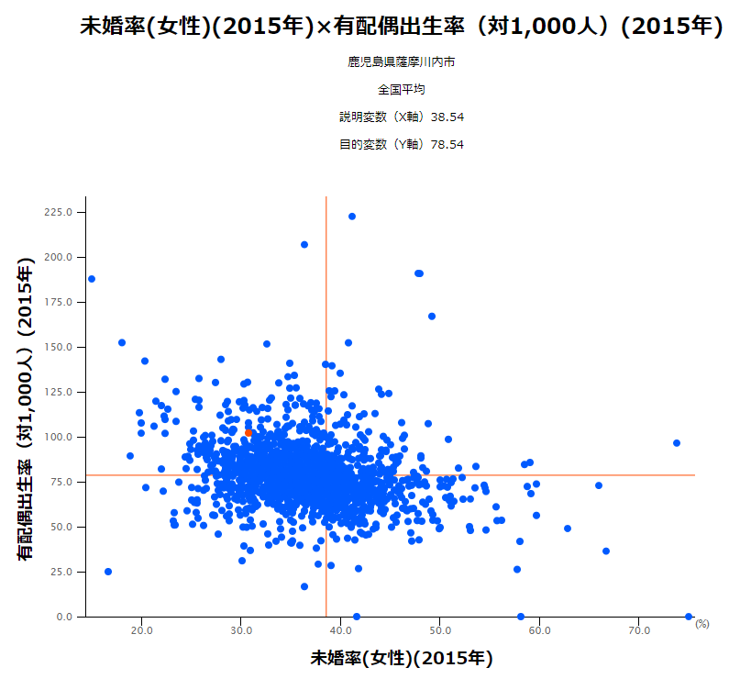
基礎分析
応用分析
地域少子化指標
人口構成
人口増減
自然増減
社会増減
将来人口
推計
人口構成
背景
出生数の
増減要因
転入転出
要因
人口変化の一因である自然増減について、出生数および地域の少子化の背景（未婚率、有配偶出生率など）
を分析することで、出生数の増減の要因を把握する
データ
分析の視点
RESAS（地域経済分析システム）人口マップ＞
人口の自然増減
合計特殊出生率の背景要因となる少子化指標（未婚率(女性)、有配偶出生率）を全国平均と比較分析します。
  （分析結果の例）
  全国平均と比べて、未婚率(女性)は低く、有配偶出生率は高い。
説明変数（X軸、Y軸）を設定することにより、自地域の少子化の要因（未婚率、平均初婚年齢など）がどのあたりにあるかを、把握することができます。
基礎知識
未婚率：当該年次の未婚者数を総人口で除した値を指します。
有配偶出生率：当該年次の出生数を15～49歳の女性の有配偶者数で除した値を指します。

Slide 12
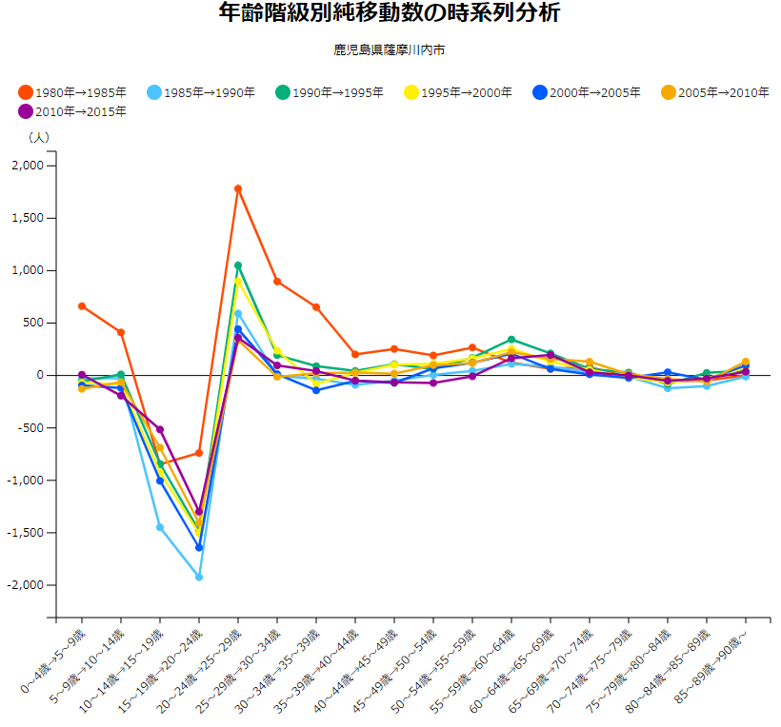
基礎分析
応用分析
年齢階級別純移動数の時系列分析
人口構成
人口増減
自然増減
社会増減
将来人口
推計
人口構成
背景
出生数の
増減要因
転入転出
要因
人口変化の一因である社会増減について、世代別、地域別での転入・転出を分析し、
転入促進・転出抑止すべき世代、地域を把握する
データ
分析の視点
RESAS（地域経済分析システム）人口マップ＞
人口の社会増減
社会増減の背景として、どの年代が多く転入し、転出しているのかを分析することで、転入を促進すべき、または転出を抑止すべき年代を把握します。下記のような傾向がよく見られます。
15～19歳→20～24歳の増減：大学進学を契機とした転出入
20～24歳→25～29歳：就職を契機とした転出入
65～69歳→70～74歳：退職に伴う転入出、老後の健康、
介護を見据えた転出入
  （分析結果の例）
  20歳代前半や20歳代以前の人口が大きく流出している一方で、20歳代後半の人口の流入は減少傾向にあり、流出を埋め合わせられない傾向が強まっている。
  30歳以降の転入・転出数は、ほぼ横ばいで推移している。
20代後半の流入が大きい
10代～20代前半の流出が大きい
基礎知識
年齢階級別純移動数：5歳階級毎に、その階級の人口を5年後の人口から差し引いて得られる純移動数を指します。

Slide 13
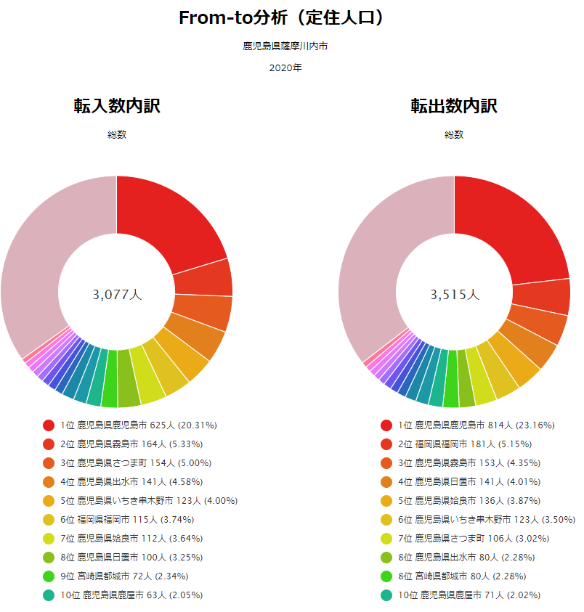
基礎分析
応用分析
From-to分析（定住人口）
人口構成
人口増減
自然増減
社会増減
将来人口
推計
人口構成
背景
出生数の
増減要因
転入転出
要因
人口変化の一因である社会増減について、世代別、地域別での転入・転出を分析し、
転入促進・転出抑止すべき世代、地域を把握する
データ
分析の視点
RESAS（地域経済分析システム）人口マップ＞
人口の社会増減
社会増減の背景として、転入・転出先の上位となっている地方公共団体の傾向を把握します。下記のような傾向がよく見られます。
転出先：近隣のより規模の大きな地方公共団体への転出
転入元：近隣のより規模の小さな地方公共団体からの転入
  （分析結果の例）
  転入・転出数の総数を見ると転出超過になっており、転入・転出先の上位には鹿児島市、霧島市など主に近隣の地方公共団体での出入りがみられた。
  鹿児島市、福岡市、日置市、姶良市においては転出超過の傾向が特に強くみられる。

Slide 14
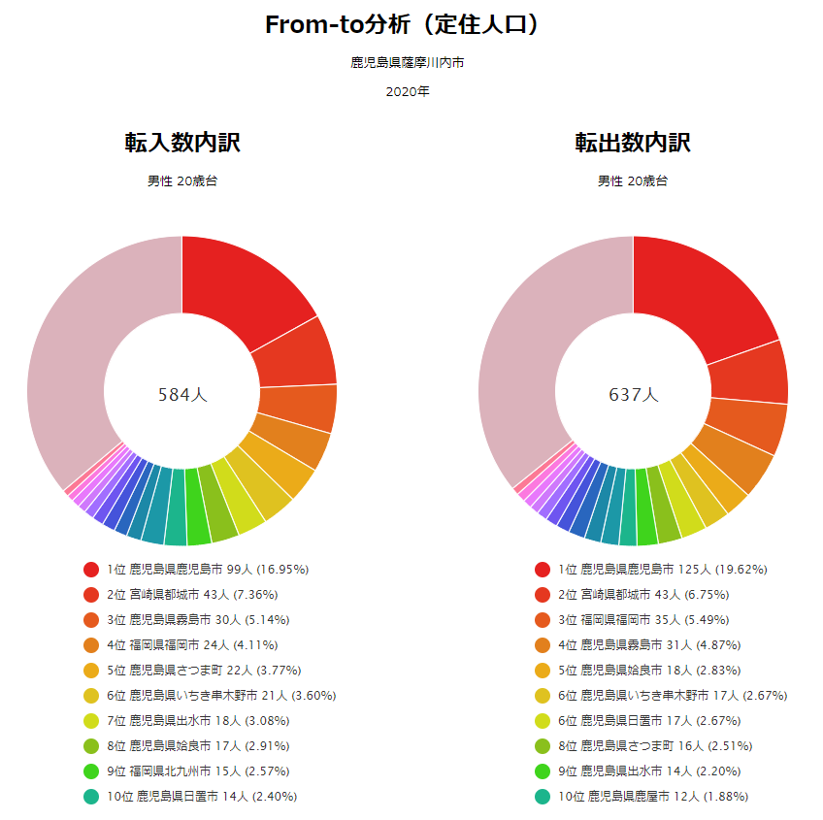
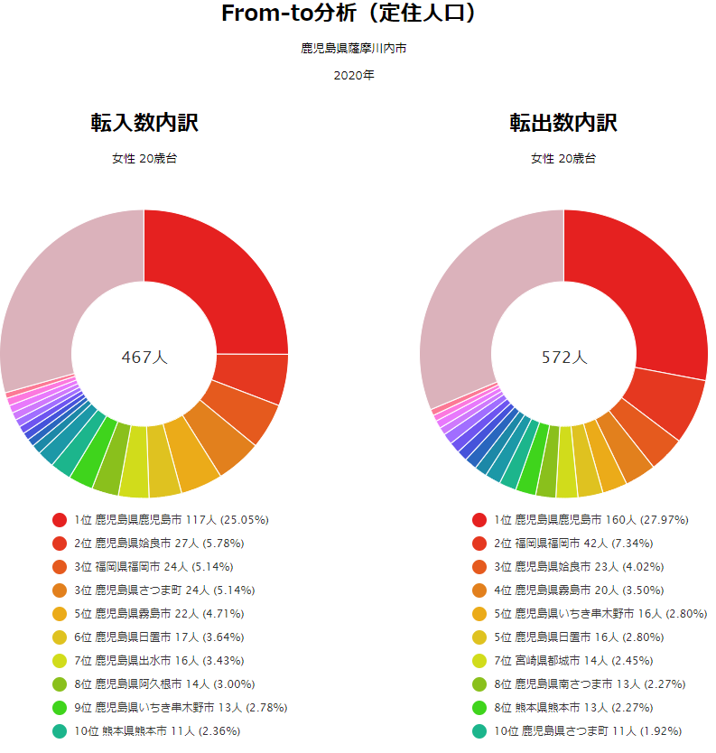
基礎分析
From-to分析（定住人口）
- 男女20歳台
応用分析
人口構成
人口増減
自然増減
社会増減
将来人口
推計
人口構成
背景
出生数の
増減要因
転入転出
要因
人口変化の一因である社会増減について、世代別、地域別での転入・転出を分析し、
転入促進・転出抑止すべき世代、地域を把握する
データ
分析の視点
RESAS（地域経済分析システム）人口マップ＞
人口の社会増減
年齢階級別純移動数の時系列分析の分析結果を踏まえ、『表示する性別を指定する』、『表示する年代を指定する』から性別、年齢区分を設定し、転入・転出の多い年代について、どの年代・性別がどの地方公共団体へ多く転入・転出しているのかを分析することで、転入を促進すべき、または転出を抑止すべき年代・属性を把握します。
  （分析結果の例）
  20歳代の転入・転出数の比率を見ると、男性よりも女性の転出超過の傾向が強い。
  男性・女性ともに鹿児島市への転出超過の傾向が強く、女性の方がその度合いは大きい。

Slide 15
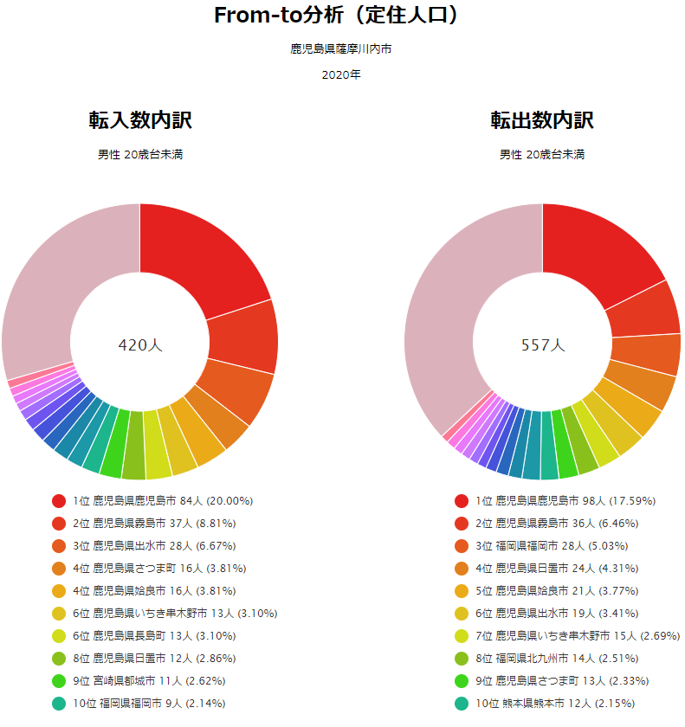
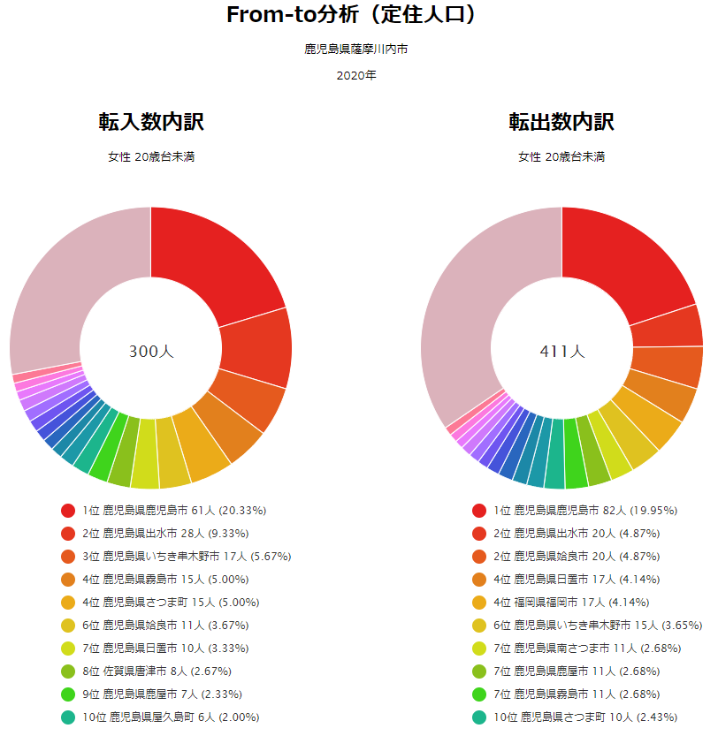
基礎分析
From-to分析（定住人口）
- 男女20歳台未満
応用分析
人口構成
人口増減
自然増減
社会増減
将来人口
推計
人口構成
背景
出生数の
増減要因
転入転出
要因
人口変化の一因である社会増減について、世代別、地域別での転入・転出を分析し、
転入促進・転出抑止すべき世代、地域を把握する
データ
分析の視点
RESAS（地域経済分析システム）人口マップ＞
人口の社会増減
年齢階級別純移動数の時系列分析の分析結果を踏まえ、『表示する性別を指定する』、『表示する年代を指定する』から性別、年齢区分を設定し、転入・転出の多い年代について、どの年代・性別がどの地方公共団体へ多く転入・転出しているのかを分析することで、転入を促進すべき、または転出を抑止すべき年代・属性を把握します。
  （分析結果の例）
  20歳代未満の転入・転出数の比率を見ると、女性よりも男性の転出超過の傾向が強い。
  男性・女性ともに鹿児島市への転出超過の傾向が強く、女性の方がその度合いは大きい。

Slide 16
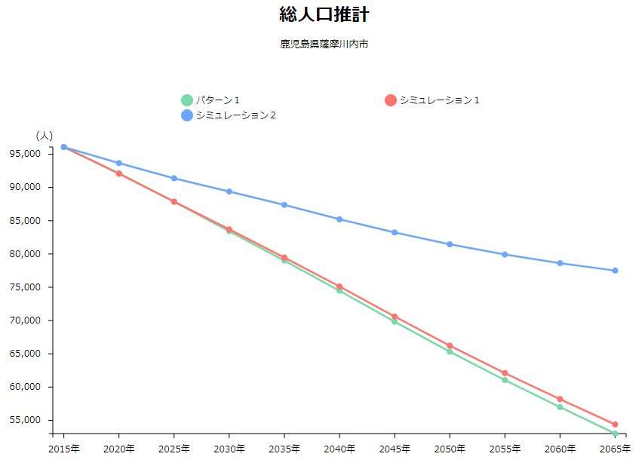
基礎分析
応用分析
将来人口推計 – 総人口推計
人口構成
人口増減
自然増減
社会増減
将来人口
推計
人口構成
背景
出生数の
増減要因
転入転出
要因
地域の人口が将来、自然増減、社会増減のどちらの影響をより大きく受けるのかを捉えて、
改善すべき増減要因を把握する
データ
分析の視点
RESAS（地域経済分析システム）人口マップ＞
将来人口推計
将来人口の推計結果から、自然増減、社会増減のどちらの改善がより地域の将来人口に大きな影響を与えうるのか把握します。
各グラフの大小関係を比較分析することで、将来、出生率と社会移動のどちらが人口により大きな影響を与えうるのか把握します。
  （分析結果の例）
  グラフから読み取れる以下のことを踏まえ、転入促進・転出抑止が将来人口により大きな影響を与える。
  合計特殊出生率が人口置換水準となり、かつ移動がゼロとなった場合、将来人口の減少傾向が緩和する。
  移動がゼロとなった場合、将来人口の減少傾向が緩和する。
  合計特殊出生率が人口置換水準となったとしても、将来人口への影響は小さく、将来人口の減少傾向はほぼ変わらない。
出生率が人口置換水準かつ移動ゼロ
出生率が人口置換水準
出生率はこのままで
移動が一定程度縮小
②
①
③
①…仮に出生率が向上し、かつ移動がゼロとなれば人口減少傾向が緩和
②…仮に同一の出生率（人口置換水準）で移動がゼロとなれば人口減少傾向が緩和
③…仮に出生率が向上しても、人口移動が不変であれば人口減少幅はほぼ変わらない
転入促進・転出抑止が将来人口への影響大
基礎知識
パターン１：全国の移動率(全人口に対する転入者・転出者数の割合)が今後一定程度縮小すると仮定した推計(社人研推計準拠)
シミュレーション１：合計特殊出生率が人口置換水準(人口を長期的に一定に保てる水準の2.1)まで上昇したとした場合のシミュレーション
シミュレーション２：合計特殊出生率が人口置換水準(人口を長期的に一定に保てる水準の2.1)まで上昇し、かつ人口移動が均衡したとした(移動がゼロとなった)場合のシミュレーション

Slide 17
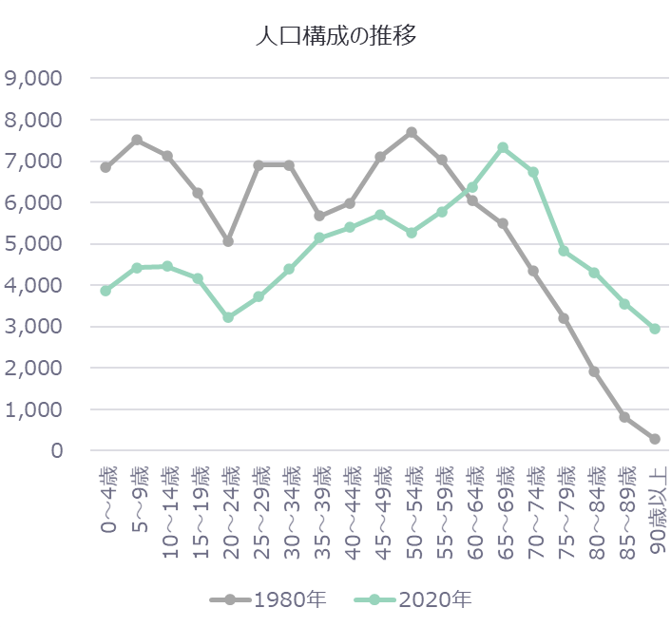
基礎分析
応用分析
人口構成の推移
人口構成
人口増減
自然増減
社会増減
将来人口
推計
人口構成
背景
出生数の
増減要因
転入転出
要因
地域の人口構成をより細かい地域区分で分析することにより、課題を抱えている地域を把握する
データ
分析の視点
RESAS（地域経済分析システム）人口マップ＞人口構成の薩摩川内市の人口ピラミッドデータを男女合算し作成
人口ピラミッドで捉えた男女別の階級毎の構成比に加え、男女を合算した人数の変化に着目した分析も有用です。
過去の特定時点と現在での5歳階級毎の人数の変化を調べることで、年代毎の構成の変化や、人口施策の効果、人口を増やすためにより注力すべき年代を把握できます。
  （分析結果の例）
  これまでの20年間において、35歳未満の年代の人口減少が総人口の変化に大きな影響を与えている。
  60歳未満は2000年と2020年を比較するとすべての年代で人口が減少している。
  35歳以上、60歳未満の2000年時点の年代別人口は、20年後もほぼ同数となっており、一定期間地域に定住する傾向がある。
  60歳以上は2000年と比較すると、どの年代も人口が増加している。
（人）
年齢別人口は
2000年→2020年で大差なし
人口が減少している年代
人口が増加している年代
特に人口減少が
顕著な年代
一定期間
とどまる年代

Slide 18
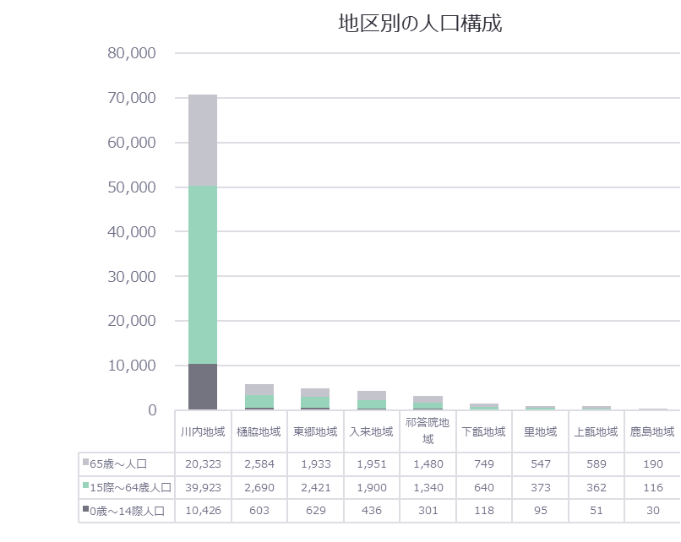
基礎分析
応用分析
地区別の人口構成
人口構成
人口増減
自然増減
社会増減
将来人口
推計
人口構成
背景
出生数の
増減要因
転入転出
要因
地域の人口構成をより細かい地域区分で分析することにより、課題を抱えている地域を把握する
データ
分析の視点
薩摩川内市「住民基本台帳人口」より、「年齢分類別地域町別一覧表」の町別・年齢別人口のデータから作成
地方公共団体は多数の地域から構成されており、人口規模、地域特性（市街地、田園、中山間地域、島嶼部など）も多様であるため、地域別の人口構成を調べることで、様々な施策を注力して実施すべき地域を把握することができます。
  （分析結果の例）
  市街地を含む地域は、分析対象の地方公共団体の人口全体の７割以上を占めている。
  一方で、田園地域、中山間地域や島嶼部の地域の人口は少なく、すべての地域が人口全体の1割未満となっている。
（人）
70,672
5,877
4,983
4,287
3,121
1,507
1,015
1,002
336
市街地
田園、中山間地域、島嶼部

Slide 19
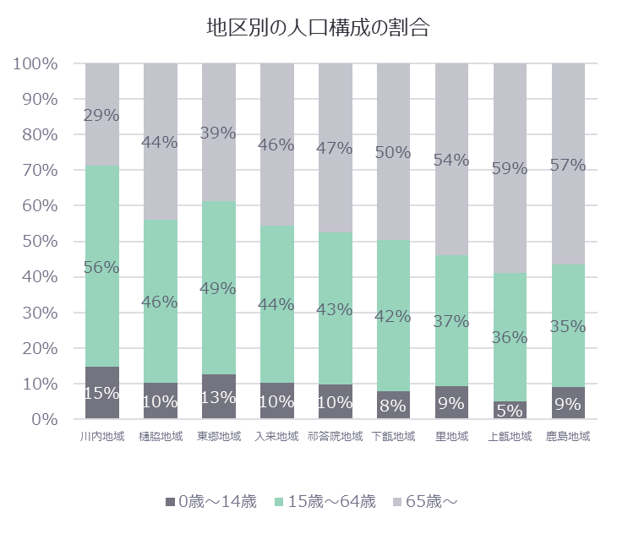
基礎分析
応用分析
地区別の人口構成の割合
人口構成
人口増減
自然増減
社会増減
将来人口
推計
人口構成
背景
出生数の
増減要因
転入転出
要因
地域の人口構成をより細かい地域区分で分析することにより、課題を抱えている地域を把握する
データ
分析の視点
薩摩川内市「住民基本台帳人口」より、「年齢分類別地域町別一覧表」の町別・年齢別人口のデータから作成
地方公共団体は多数の地域から構成されており、人口規模、地域特性（市街地、田園、中山間地域、島嶼部など）も多様であるため、地域別の人口構成を調べることで、様々な施策を注力して実施すべき地域を把握することができます。
  （分析結果の例）
  市街地を含む地域の高齢化率は、市全体の高齢化率（32.14％）を下回っている。
  一方で、田園地域、中山間地域や島嶼部の地域は市全体の高齢化率を大きく上回っており、人口の少ない地域ほど高齢化率が高い傾向にある。
市の高齢化率：
32.14％
市街地
田園、中山間地域、島嶼部

Slide 20
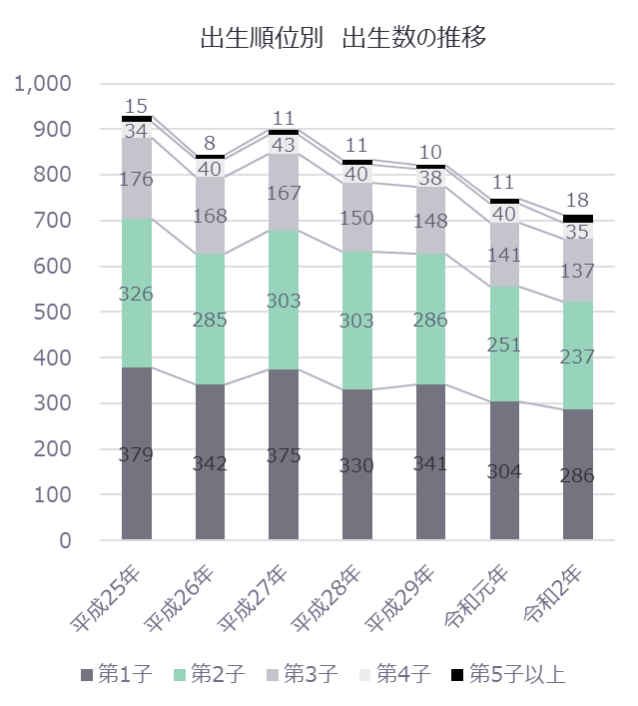
基礎分析
応用分析
出生順位別 出生数の推移
人口構成
人口増減
自然増減
社会増減
将来人口
推計
人口構成
背景
出生数の
増減要因
転入転出
要因
自然増減について、より詳細なデータで分析することで、出生数を増やすために注力すべき施策の検討を行う
データ
分析の視点
鹿児島県「人口動態統計調査」より「第6表_出生数，出生順位・保健所・市町村別」の薩摩川内市データから作成
出生順位別の出生数がどのように変化しているかを調べることにより、出産の支援に注力すべきなのか、子育ての支援に注力すべきなのか、もしくはその両方に取り組むべきなのかを把握することができます。
例えば、第１子の出生数の減少が顕著な場合は、出産の支援に注力すると良いことが分かります。一方、第2子以降の減少が顕著な場合は、子育て支援の強化がより有効となる可能性があります。
  （分析結果の例）
  出生数は減少傾向にある。
  第１子～3子の出生数は減少傾向にある。
  一方で、第4子以上の出生数は一定で推移している。
（人）
第4子以上は
一定で推移
第1子～3子は
減少傾向

Slide 21
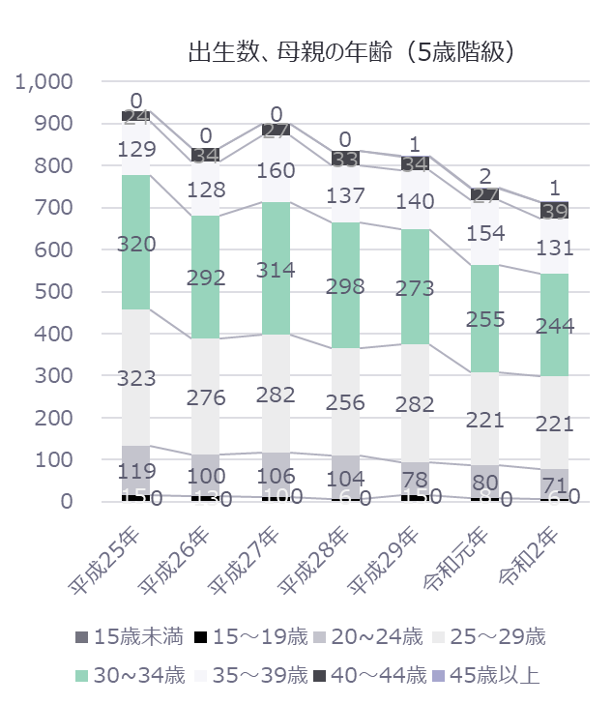
基礎分析
応用分析
出生数、母親の年齢（5歳階級）
人口構成
人口増減
自然増減
社会増減
将来人口
推計
人口構成
背景
出生数の
増減要因
転入転出
要因
自然増減について、より詳細なデータで分析することで、出生数を増やすために注力すべき施策の検討を行う
データ
分析の視点
鹿児島県「人口動態統計調査」より「第4表_出生数，母の年齢(5歳階級)・保健所・市町村別」の薩摩川内市データから作成
出産時の母親の年齢が、年齢区分毎にどのように変化しているか分析することで、出生・子育ての支援が重点的に必要な年代を把握することができます。
  （分析結果の例）
  20歳～35歳未満の母親の出生数は、どの階級も減少傾向にあり、若い年代ほど出生数の減少割合は大きい。
  35歳以上の母親の出生の数には一定の変動はみられるものの、一定に推移している。
（人）
35歳以上は
一定で推移
20歳～35歳
未満は
減少傾向
若い年代ほど
減少幅は
拡大傾向

Slide 22
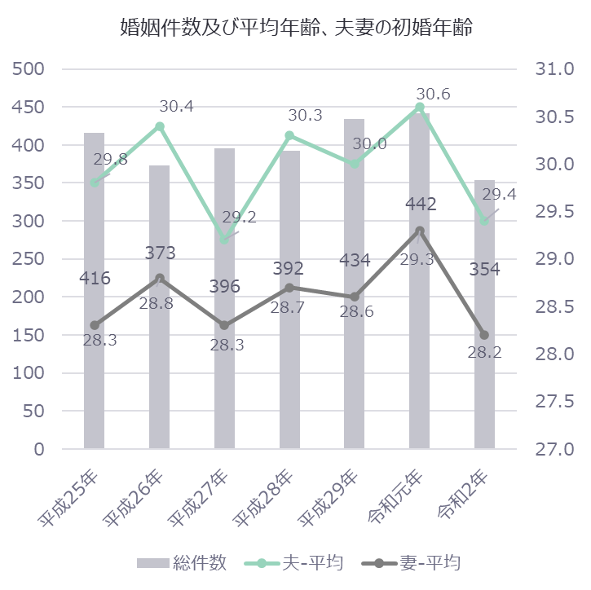
基礎分析
応用分析
婚姻件数及び平均年齢、夫婦の初婚年齢
人口構成
人口増減
自然増減
社会増減
将来人口
推計
人口構成
背景
出生数の
増減要因
転入転出
要因
自然増減について、より詳細なデータで分析することで、出生数を増やすために注力すべき施策の検討を行う
データ
分析の視点
鹿児島県「人口動態統計調査」より「第21表_婚姻件数及び平均年齢，夫妻・初婚-再婚・市町村別」の薩摩川内市データから作成
婚姻件数、夫妻の初婚年齢を調べることで、婚姻の件数や年齢が出生数の増減に影響を及ぼしている可能性の有無を把握することができます。
  （分析結果の例）
  婚姻件数は令和2年に一時的に減少しているものの、大きな変動は見られていない。
  夫妻ともに結婚の平均年齢は一定（夫：30歳前後、妻：28歳前後）で推移しており、大きな変化はみられない。
（件）
（歳）

Slide 23
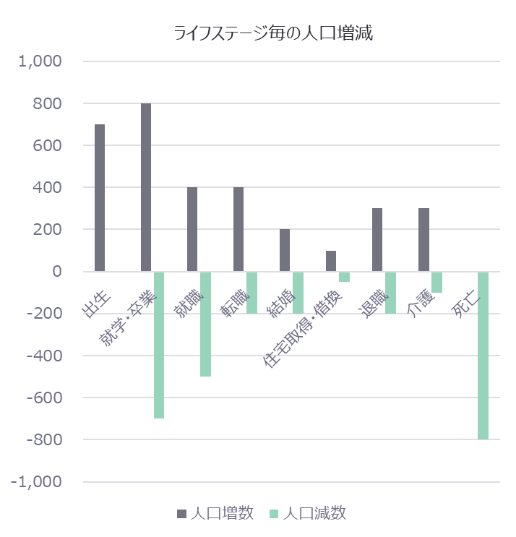
基礎分析
応用分析
ライフステージ毎の人口増減
人口構成
人口増減
自然増減
社会増減
将来人口
推計
人口構成
背景
出生数の
増減要因
転入転出
要因
社会増減について、より詳細なデータで分析することで、
転入促進・転出抑止のために注力すべき施策の検討を行う
データ
分析の視点
サンプルデータ
※地域により、データの有無が異なります
年齢階級別純移動数の時系列分析やFrom-to分析(定住人口)に加え、就学、卒業、就職、退職などの人生のライフステージのどのタイミングで転入転出が発生しているのかをデータを収集して分析することにより、どのステージの転入を促進し、転出を抑止すべきか把握することができます。
（人）

Slide 24
分析サマリー
これまでの分析結果を踏まえて、優先的に取り組むべき課題を特定する
凡例：【分析データ】
分析結果
優先的に取り組むべき地域課題
人口増減
出生数が減少し死亡数が増加している傾向にあり、一定数の転出超過の傾向が続いていることから自然減・社会減ともに人口減少の要因となっている。【出生数・死亡数 / 転入数・転出数】
将来人口推計を見ると転入促進・転出抑止施策が、将来人口により大きな影響を与える。【将来人口推計】
社会減の課題に優先的に取り組む
社会増減
30歳未満の転出超過による社会減少の影響が大きく、転入転出先として鹿児島市の割合が大きい。【From-to分析（定住人口）】
30歳未満の女性の転出超過の傾向が、男性よりも強い。【From-to分析（定住人口）】
鹿児島市を中心とした
30歳未満の転入促進及び転出抑止
自然増減
合計特殊出生率は、全国平均よりも高く、上昇傾向にある。
【合計特殊出生率と人口推移】
第1~3子の出生数が減少傾向にある一方、第4子以降は大きな変化は見られない。【合計特殊出生率と人口推移】
20歳～35歳未満の母親の出生数は、どの階級も減少傾向にあり、若い年代ほど出生数の減少割合は大きい。
【出生数、母親の年齢（5歳階級）】
結婚数、平均初婚年は一定で推移しており、大きな変化は見られない。【婚姻件数及び平均年齢、夫婦の初婚年齢】
20歳から35歳未満の
有配偶出生率の向上

Slide 25
基礎分析
応用分析
（分析フォーマット）
人口構成
人口増減
自然増減
社会増減
将来人口
推計
人口構成
背景
出生数の
増減要因
転入転出
要因
XXXXX
データ
分析の視点
XXXXX
XXXXX
  （分析結果の例）
  XXXXX

Slide 26
分析サマリー（フォーマット）
これまでの分析結果を踏まえて、優先的に取り組むべき課題を特定する
凡例：【分析データ】
分析結果
優先的に取り組むべき地域課題
人口増減
優先的に取り組むべき地域課題は？
社会増減
自然増減

Slide 27
おわり

